Slide 1
ГОСУДАРСТВЕННАЯ ИТОГОВАЯ АТТЕСТАЦИИ В 9 КЛАССАХ В 2022 ГОДУ

Slide 2
ГОСУДАРСТВЕННАЯ ИТОГОВАЯ АТТЕСТАЦИЯ В 9 КЛАССЕ
1
2
3
4
ПРОЦЕДУРА ПРОВЕДЕНИЯ ГИА
ДИАГНОСТИЧЕСКИЕ МЕРОПРИЯТИЯ
ИНФОРМАЦИОННОЕ СОПРОВОЖДЕНИЕ
ОБЩИЕ СВЕДЕНИЯ

Slide 3
ОБЩИЕ СВЕДЕНИЯ
Основной государственный экзамен
ОГЭ
Государственный выпускной экзамен
ГВЭ
Государственная итоговая аттестация по образовательным программам основного общего образования
ГИА – 9

Slide 4
Формы проведения гиа - 9
ОГЭ
ГВЭ
При проведении ОГЭ используются контрольные измерительные материалы (КИМы) стандартизированной формы
Форма ГИА в виде письменных и устных экзаменов с использованием текстов, тем, заданий, билетов
Категория лиц
Категория лиц
обучающиеся в очной форме;
• обучающиеся в очно-заочной, заочной форме;
• обучающиеся в форме семейного
образования;
• иностранные граждане, лица без гражданства.
обучающиеся специальных учебно-воспитательных учреждений закрытого типа;
• обучающиеся образовательных учреждений, исполняющих наказание в виде лишения свободы;
• обучающиеся с ограниченными возможностями здоровья:
― имеющие рекомендации ПМПК (1 – 7 вид);
― обучающиеся дети-инвалиды и инвалиды (справка МСЭ).

Slide 5
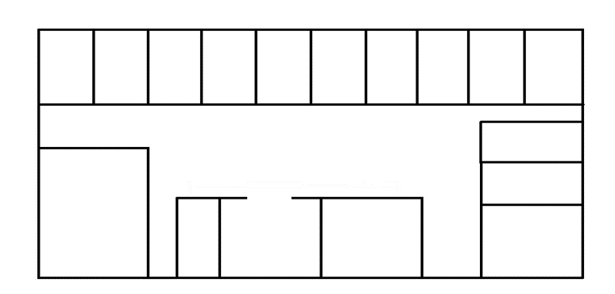
ПОДГОТОВКА ППЭ ДЛЯ ГВЭ
аудитории на
1-м этаже
АУДИТОРИЯ РАСПОЛАГАЕТСЯ НА ПЕРВОМ ЭТАЖЕ
ПРОДОЛЖИТЕЛЬНОСТЬ ЭКЗАМЕНА УВЕЛИЧИВАЕТСЯ НА 1,5 ЧАСА
ПРИ НЕОБХОДИМОСТИ ПРИВЛЕКАЕТСЯ АССИСТЕНТ

Slide 6
Сроки проведения гиа – 9
Министерство просвещения РФ определяет сроки и единое расписание ГИА – 9

Slide 7
ДОСРОЧНЫЙ ПЕРИОД
Дата | ОГЭ | ГВЭ
21 апреля (чт) | математика | математика
25 апреля (пн) | русский язык | русский язык
28 апреля (чт) | информатика и ИКТ, обществознание, химия, литература | информатика и ИКТ, обществознание, химия, литература
04 мая (ср) | история, биология, физика, география, иностранные языки | история, биология, физика, география, иностранные языки
11 мая (ср) | резерв: математика | резерв: математика
12 мая (чт) | резерв: история, биология, физика, география, иностранные языки | резерв: история, биология, физика, география, иностранные языки
13 мая (пт) | резерв: информатика и ИКТ, химия, обществознание, литература | резерв: информатика и ИКТ, химия, обществознание, литература
16 мая (пн) | резерв: русский языки | резерв: русский язык

Slide 8
ОСНОВНОЙ ПЕРИОД
Дата | ОГЭ | ГВЭ
20 мая (пт) | иностранные языки | иностранные языки
21 мая (сб) | иностранные языки | иностранные языки
23 мая (пн) | математика | математика
27 мая (пт) | обществознание | обществознание
1 июня (ср) | История, физика, химия, биология | История, физика, химия, биология
7 июня (вт) | Русский язык | Русский язык
15 июня (ср) | биология, ИКТ, география, химия | биология, ИКТ, география, химия
22 июня (ср) | ИКТ, физика, география, литература | ИКТ, физика, география, литература
27июня (пн) | резерв: по всем предметам | резерв: по всем предметам
28 июня (вт) | резерв: русский язык | резерв: русский язык
29 июня (ср) | резерв: по всем предметам | резерв: по всем предметам
30 июня (чт) | резерв: по всем предметам | резерв: по всем предметам
01 июля (пт) | резерв: по всем предметам | резерв: по всем предметам
01 июля (сб) | резерв: по всем предметам | резерв: по всем предметам

Slide 9
Дополнительный период
Дата | ОГЭ | ГВЭ
5сентября (пн) | математика | русский язык
8 сентября (чт) | русский язык | математика
12 сентября (пн) | география, история, биология, физика | география, история, биология, физика
15 сентября (ср) | обществознание, химия, информатика и ИКТ, литература, иностранный язык | обществознание, химия, информатика и ИКТ, литература
20 сентября (вт) | резерв: математика | резерв: математика
21 сентября (ср) | резерв: русский язык | резерв: русский язык
22 сентября (чт) | резерв: по всем предметам | резерв: по всем предметам
23 сентября (пт) | резерв: по всем предметам | резерв: по всем предметам
24 сентября (сб) | резерв: по всем предметам | резерв: по всем предметам

Slide 10
Подача заявлений на гиа – 9
Срок подачи заявлений на участие в ГИА-9 и выбор предметов
до 1 марта 2022 года

Slide 11
Изменение и добавление экзаменов
До 1 марта (включительно) заявление подается выпускниками в свою школу на имя директора.
После 1 марта заявление об изменении экзаменов подается на имя председателя государственной экзаменационной комиссии Кемеровской области (ГЭК) только при наличии уважительных причин (болезнь или иные обстоятельства, подтвержденные документально). Заявление подается не позднее, чем за две недели до начала соответствующих экзаменов.

Slide 12
Участники гиа – 9
К ГИА – 9 допускаются обучающиеся:
не имеющие академической задолженности (в полном объеме выполнившие учебный план или индивидуальный учебный план, т.е. имеющие годовые отметки по всем учебным предметам учебного плана за 9 класс не ниже удовлетворительных).

Slide 13
ПРЕДМЕТЫ ГИА ВЫПУСКНИКОВ 9-Х КЛАССОВ
ОБЯЗАТЕЛЬНЫЕ:
Русский язык
Математика
ПО ВЫБОРУ:
Литература
Физика
Химия
Биология
География
Информатика и ИКТ
История
Обществознание
Английский язык
Немецкий язык
!
Для получения аттестата необходимо успешно пройти ГИА по 4 учебным предметам: по обязательным и 2 предметам по выбору.

Slide 14
ПРЕДМЕТЫ ГИА ВЫПУСКНИКОВ
9-Х КЛАССОВ
Общее количество экзаменов в 9 классе не должно превышать четырех

Slide 15
ПРЕДМЕТЫ ГИА ВЫПУСКНИКОВ
9-Х КЛАССОВ
Для обучающихся с ОВЗ, детей-инвалидов количество сдаваемых экзаменов по их желанию сокращается до двух обязательных (русский язык, математика)

Slide 16
Продолжительность Огэ
Учебный предмет | Продолжительность экзамена
Русский язык, математика, литература | 3 часа 55 минут
Физика, обществознание, история, биология, химия | 3 часа
Информатика и ИКТ, география | 2 часа 30 мин
Иностранный язык | 2 часа
Иностранный язык (говорение) | 15 минут

Slide 17
Продолжительность экзамена
В продолжительность экзамена не включается время на инструктаж участников ГИА

Slide 18
ПРОДОЛЖИТЕЛЬНОСТЬ ЭКЗАМЕНА
Для детей с ограниченными возможностями здоровья (ОВЗ) продолжительность экзамена увеличивается на 1,5 часа, иностранный язык (раздел «Говорение»)– на 30 минут.

Slide 19
ПОВТОРНО ДОПУСКАЮТСЯ К СДАЧЕ ОГЭ В РЕЗЕРВНЫЙ ДЕНЬ ОСНОВНОГО ПЕРИОДА
обучающиеся, получившие на ГИА неудовлетворительный результат не более чем по двум учебным предметам (из числа обязательных и предметов по выбору);
обучающиеся, не явившиеся на экзамены по уважительным причинам (болезнь или иные обстоятельства, подтвержденные документально (медицинская справка по форме 095/У));
обучающиеся, не завершившие выполнение экзаменационной работы по уважительным причинам (болезнь или иные обстоятельства, подтвержденные документально);
обучающиеся, которым конфликтная комиссия удовлетворила апелляцию о нарушении установленного порядка проведения ГИА.

Slide 20
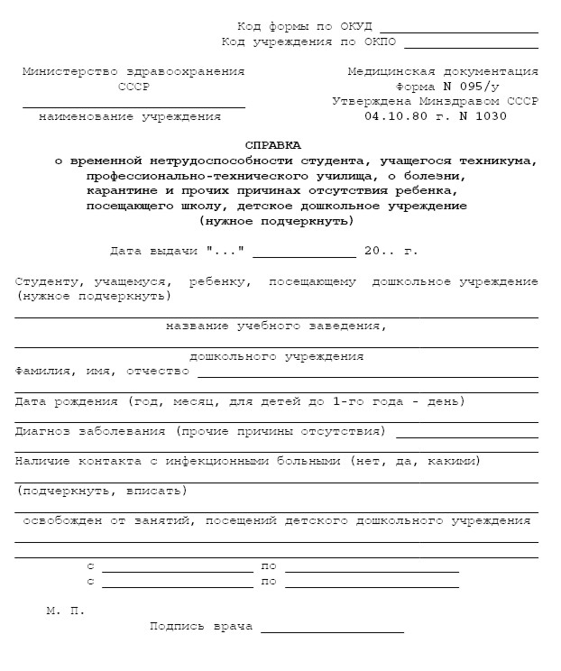
Справка о временной нетрудоспособности
С 2016 года государственная экзаменационная комиссия учитывает справку медицинской организации только формы № 0/95у.

Slide 21
ПЕРЕСДАЧА
Обучающиеся, не прошедшие ГИА-9 или получившим на ГИА-9 неудовлетворительные результаты более чем по двум учебном предметам, либо получившим повторно неудовлетворительный результат по одному из этих предметов на ГИА-9 в дополнительные сроки, предоставляется право пройти ГИА по соответствующим учебным предметам не ранее
1 сентября 2022 года.

Slide 22
Нормативно-правовые документы, регламентирующие ГИА – 9
Федеральный закон от 29.12.2012 № 273-ФЗ
«Об образовании в Российской Федерации»
Порядок проведения государственной итоговой аттестации по образовательным программам основного общего образования (утв. приказом Минобрнауки России от 07.11.2018г. №189/1513)
Порядок аккредитации граждан в качестве общественных наблюдателей при проведении государственной итоговой аттестации по образовательным программам основного общего и среднего общего образования, всероссийской олимпиады школьников и олимпиад школьников (утв. Приказом Минобрнауки России от 28.06.2013 № 491) в редакции приказа Минобрнауки России от 12.01.2015 № 2)
Письмо Рособрнадзора от 31.01.2022г. №04-18
Методические рекомендации по организации и проведению государственной итоговой аттестации по образовательным программам основного общего и среднего общего образования

Slide 23
Ответственность за нарушение установленного закона
Федеральный закон от 30 декабря 2001 г. № 195
«Кодекс Российской Федерации об административных правонарушениях»
Статья 13.11. Нарушение установленного законом порядка сбора, хранения, использования или распространения информации о гражданах (персональных данных)
Статья 13.12. Нарушение правил защиты информации
Статья 13.14. Разглашение информации с ограниченным доступом
Нарушение установленного законом порядка влечет предупреждение или наложение административного штрафа

Slide 24
ОРГАНИЗАЦИЯ ВИДЕОНАБЛЮДЕНИЯ В АУДИТОРИИ
ВИДЕОНАБЛЮДЕНИЕ ОСУЩЕСТВЛЯЕТСЯ В РЕЖИМЕ ОФЛАЙН

Slide 25
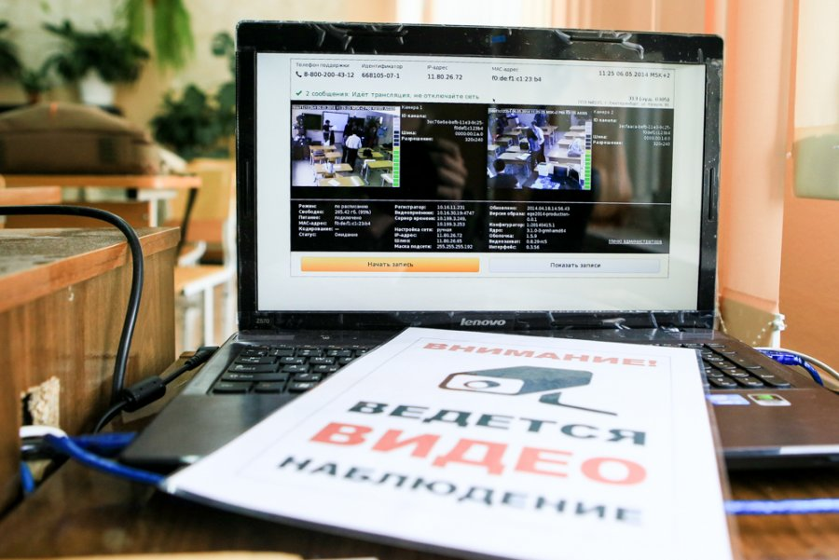
ВИДЕОЗАПИСЬ В АУДИТОРИЯХ ГИА-9 НАЧИНАЕТСЯ
С 9.00 часов

Slide 26
ЧЕМ РАЗРЕШАЕТСЯ ПОЛЬЗОВАТЬСЯ НА ГИА-9
гелевая, капиллярная ручка с чернилами черного цвета;
документ, удостоверяющий личность;
лекарства и питание (при необходимости);
специальные технические средства (для лиц с ОВЗ, детей-инвалидов и инвалидов);
черновики со штампом образовательной организации, на базе которой организован ППЭ;
разрешенные к использованию средства обучения и воспитания.

Slide 27
ЧЕМ РАЗРЕШАЕТСЯ ПОЛЬЗОВАТЬСЯ НА ОГЭ
русский язык - орфографический словарь;
математика (алгебра) - линейка, справочные материалы (входят в состав ИК);
физика - непрограммируемый калькулятор, экспериментальное оборудование (предоставляется в ППЭ);
химия - непрограммируемый калькулятор, справочные материалы (входят в состав ИК);
биология - непрограммируемый калькулятор, линейка, карандаш;
география - линейка, непрограммируемый калькулятор и географические атласы для 7, 8 и 9-х классов;
литература - полные тексты художественных произведений и сборники лирики (предоставляются в ППЭ);
информатика - компьютер со знакомым ученику программным обеспечением;
немецкий язык - звуковоспроизводящая и звукозаписывающая аппаратура для аудирования и записи ответа на устный вопрос.

Slide 28
ТРЕБОВАНИЯ, ПРЕДЪЯВЛЯЕМЫЕ К НЕПРОГРАММИРУЕМЫМ КАЛЬКУЛЯТОРАМ
Обеспечивают выполнение арифметических вычислений: сложение, вычитание, умножение, деление, извлечение корня
Обеспечивают выполнение вычислений тригонометрических функций: sin, cos, tg, ctg, arcsin, arcсos, arctg
Не осуществляют
функции средства связи, хранилища базы данных и не имеют доступ к сетям передачи данных (в том числе к сети «Интернет»)

Slide 29
ЧТО ЗАПРЕЩАЕТСЯ НА ОГЭ
разговоров участников между собой, обмена любыми материалами и предметами между участниками;
наличие средств связи, электронно-вычислительной техники, фото, аудио и видеоаппаратуры, справочных материалов, кроме разрешенных, письменных заметок и иных средств хранения и передачи информации;
произвольного выхода участника из аудитории и перемещения по ППЭ без сопровождения организатора вне аудитории;
содействия обучающимся, в том числе в передаче им средств связи, электронно-вычислительной техники, фото, аудио и видеоаппаратуры, справочных материалов, письменных заметок и иных средств хранения и передачи информации;
выноса из аудиторий и ППЭ экзаменационных материалов на бумажном или электронном носителях, фотографирования экзаменационных материалов.

Slide 30
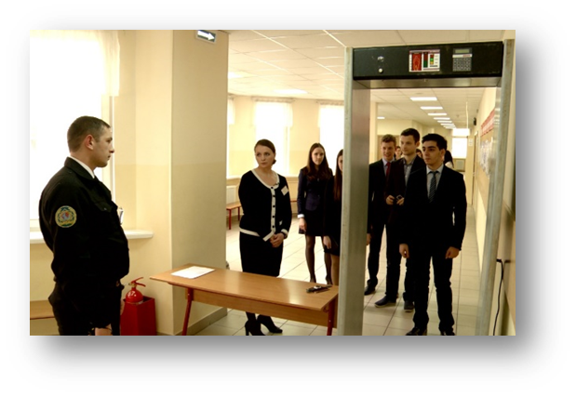
ОРГАНИЗАЦИЯ ВХОДА УЧАСТНИКОВ В ППЭ
Выпускники прибывают в ППЭ в 9.00 часов
Работники ППЭ с использованием металлодетекторов проверяют наличие у участников ГИА запрещенных средств. При появлении сигнала металлодетектора работники ППЭ предлагают участнику показать предмет, вызывающий сигнал
По медицинским показаниям при предъявлении медицинской справки участник ГИА может быть освобожден от проверки с использованием металлодетекторов

Slide 31
НАЧАЛО ПРОВЕДЕНИЯ ЭКЗАМЕНА В ППЭ
9:50 первая часть инструктажа
о порядке проведения экзамена;
о продолжительности экзаменационной работы;
о порядке подачи апелляций;
о порядке ознакомления с результатами экзамена.
10:00 вторая часть инструктажа
вскрытие доставочного пакета с ИК;
фиксация даты и времени вскрытия (форма ППЭ-05-02);
раздача всем участникам ОГЭ ИК, вскрытие конверта с ИК и проверка его содержимого;
заполнение регистрационных полей бланков ответов № 1 и бланков ответов № 2;
проверка соответствия данных участника ОГЭ в бланке ответов №1 и документе, удостоверяющем личность.

Slide 32
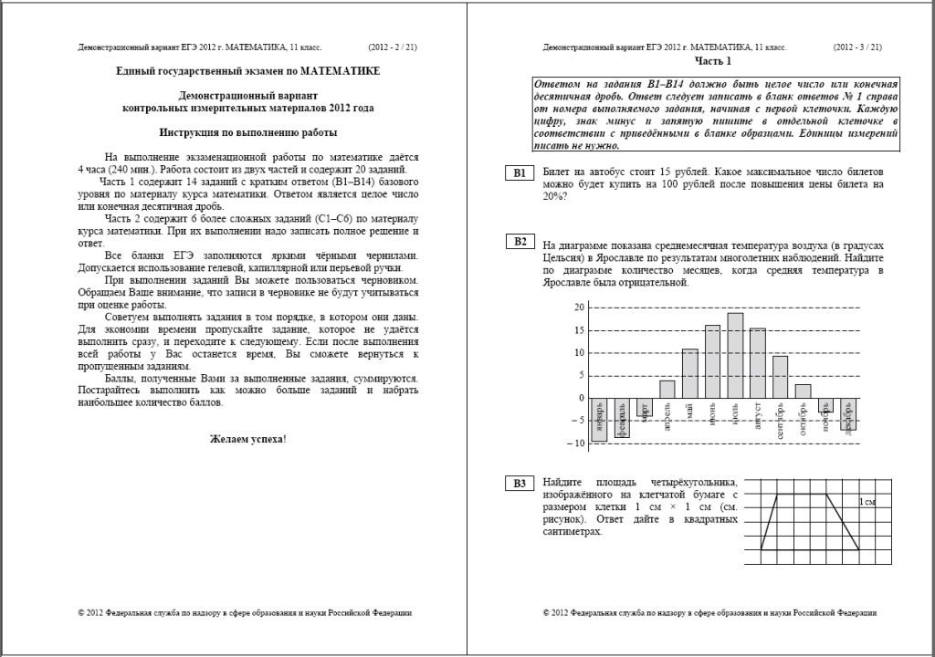
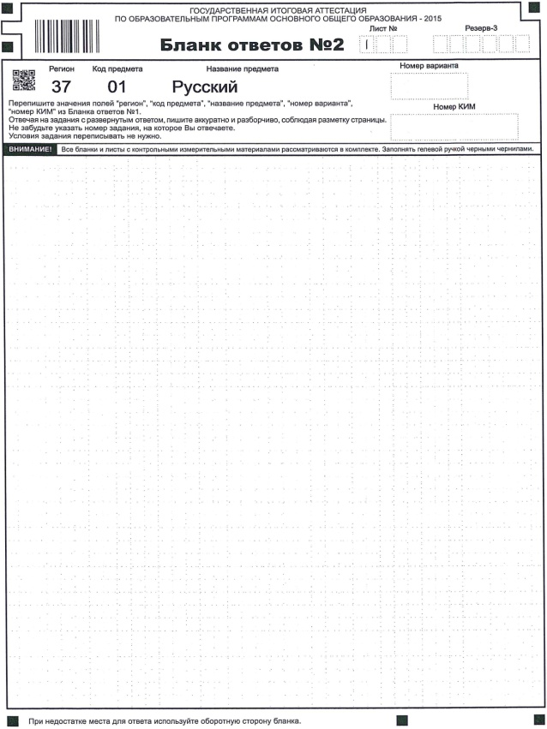
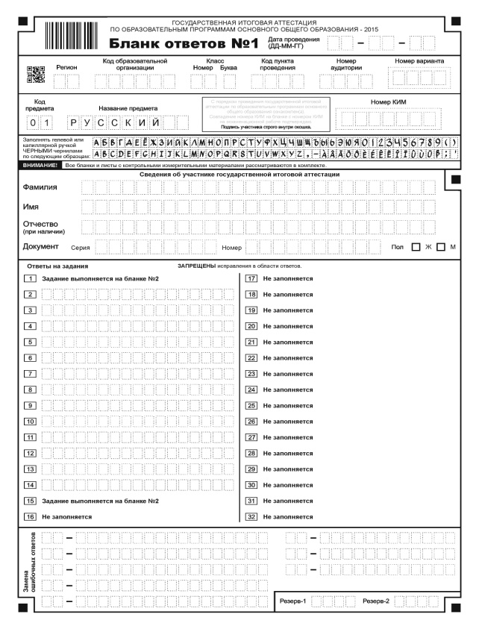
СОДЕРЖАНИЕ ИК УЧАСТНИКА ОГЭ

Slide 33
ОПАЗДАЛ НА ЭКЗАМЕН
Если участник ГИА опоздал на экзамен, он допускается к сдаче ГИА в установленном порядке, при этом:
время окончания экзамена не продлевается,
инструкция не зачитывается.

Slide 34
РЕЗУЛЬТАТЫ ГИА-9
Ознакомление обучающихся с полученными результатами ГИА по учебному предмету осуществляется не позднее трех рабочих дней со дня их утверждения ГЭК.
Ознакомление обучающихся осуществляется в образовательной организации или с использованием информационно-коммуникационных технологий.

Slide 36
АПЕЛЛЯЦИИ
Апелляция – это письменное заявление участника ОГЭ либо о нарушении установленного порядка проведения ОГЭ, либо о несогласии с результатами ОГЭ.
Апелляция о нарушении установленного порядка проведения ОГЭ подается в день экзамена после сдачи бланков ОГЭ не выходя из ППЭ (результаты ОГЭ аннулируются).
Апелляция о несогласии с результатами ОГЭ подается в течение 2 рабочих дней после официального объявления индивидуальных результатов экзамена и ознакомления с ними участника ОГЭ.

Slide 37
Благодарю за внимание !
Контактная информация:
75–3-86

